Slide 1
Kolstihagen
behandlingssenter
Korttidsopphold
Godt å bo – godt å jobbe – godt å besøke. Kolstihagen har en visjon om at det hos oss skal være godt å være! Vi har en solrik og fin beliggenhet, med flere fine uteplasser.

Slide 2
Alle private klær og eiendeler bør merkes med navn. Vi tilbyr dessverre ikke vask av private klær. Brukte klær blir lagt i en pose i skapet på rommet ditt. Dersom du ikke har pårørende som kan vaske klærne dine, ta kontakt med personalet.
Sykehjemmet kan dessverre ikke ta ansvar for verdisaker du tar med deg til sykehjemmet. Dersom du har med deg verdisaker oppfordrer vi deg til å ha privat forsikring.
Vi har trådløs internett-tilgang på hele sykehjemmet. Du kan se TV i fellesstuen.
Toalettsaker
Hjelpemidler du bruker hjemme
Gode innesko
Praktiske klær
Radio, bok eller interessefelt som er lett å pakke med

Slide 3
Aktiviteter - se egen aktivitetsplan
Frisør hver torsdag fra kl.10. Time kan bestilles på avdelingen eller i resepsjonen.
Fotpleier kommer annenhver fredag i ulik uke. Time kan bestilles på avdelingen eller i resepsjonen.
Kolstihagen har eget kjøkken med 4 kokker som lager lunsj og middag hver dag.
Sykehjemmets lege vil komme på visitt i løpet av den første uken. Vi har ellers ikke faste legevisitter. Lege er tilgjengelig alle hverdager.
Hverdag
09:00
13:00
16:00
19:00
Helg
09:30
13:00
16:00
19:00
Frokost
Lunsj
Middag
Kvelds
Vi serverer også mat utenom faste måltider til de som ønsker og har behov for det.

Slide 4
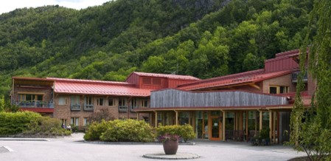
Adresse:
Sentralbord:
etasje:
etasje:
Enhetsleder:
Kolstibotn 6
5098 Bergen
53 03 25 00
53 03 25 05
53 03 25 08
Margaret A. Ellingvåg
Tlf. 53 03 25 01
Pårørende er velkommen på besøk. Våre besøkstider er hver dag kl.11-13 og kl.17-19.
Resepsjon: hverdager 08-15
Telefontid: kl.11-13 og kl.17-19
Velkommen til oss!

